Slide 1
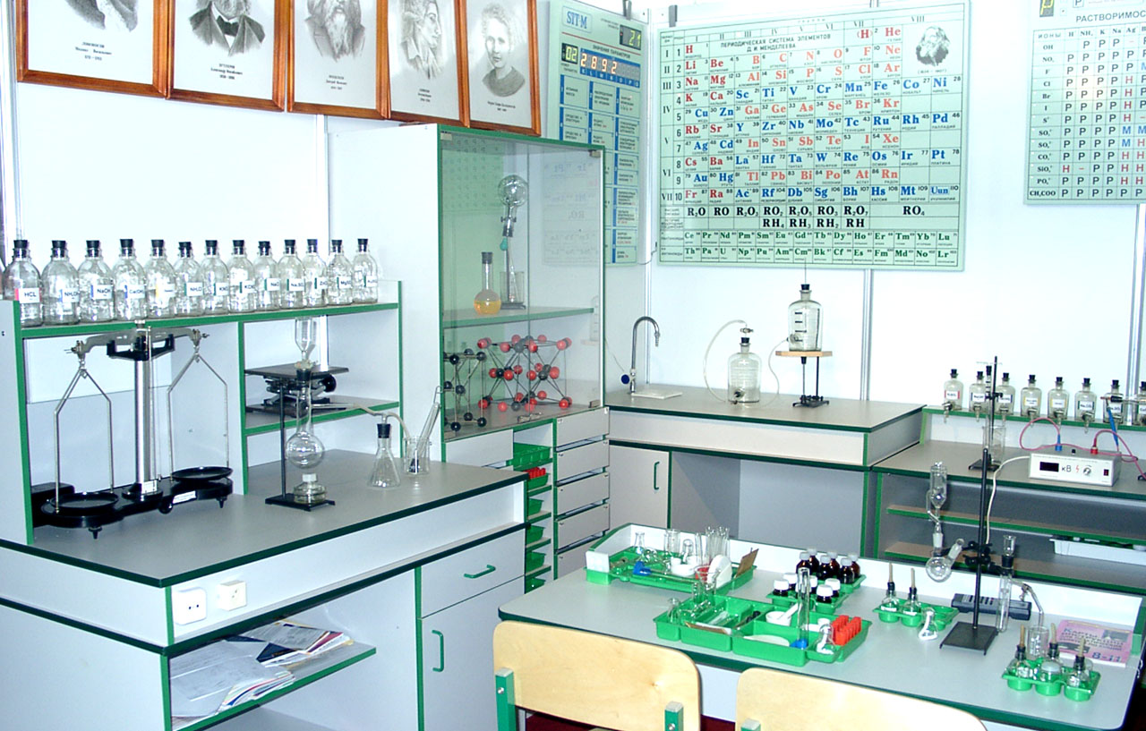

«Новороссийский колледж строительства и экономики» (ГАПОУ КК «НКСЭ»)
Дисциплина «Химия»
(Органическая химия)
Тема «Алкены»
2021 г.
Материал подготовлен кандидатом технических наук Кузьминой Ириной Викторовной

Slide 2
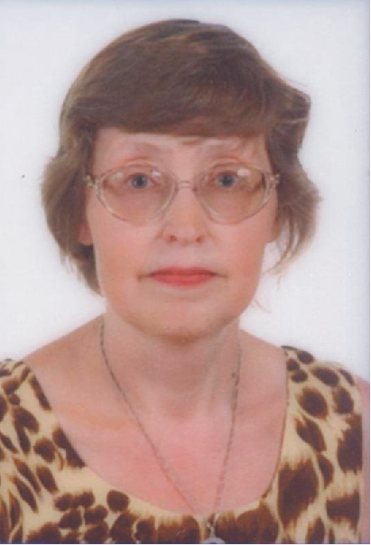
Я, Кузьмина Ирина Викторовна, кандидат технических наук с большим опытом преподавания в высшей школе, НКСЭ и на подготовительных курсах. Много знаю, люблю свой предмет, обобщила полезную для Вас информацию по дисциплине «Органическая химия».

Slide 3
Инструкция по использованию
интерфейса
Вернуться к содержанию
Справочная таблица
Вернемся к …
Переход к тому действию, о котором гласит надпись, выделенная вишневым или желтым цветом
Esc
Для выхода из программы нажмите «Esc» на клавиатуре
Кнопки для перемещения вперед и назад по материалу занятий

Slide 4

Содержание
Инструкция по использованию интерфейса
Нередельные углеводороды. Алкены. Номенклатура. Изомерия алкенов. Химические связи в молекулах алкенов. Источники и способы получения. Химические свойства.
Проверим, как Вы поняли и запомнили пройденный материал.
Использованные источники.
Notes:
4

Slide 5
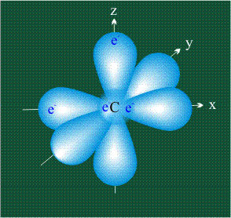
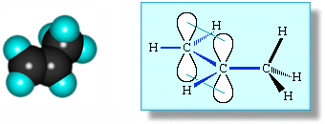
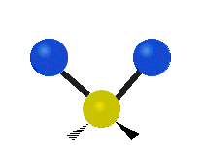

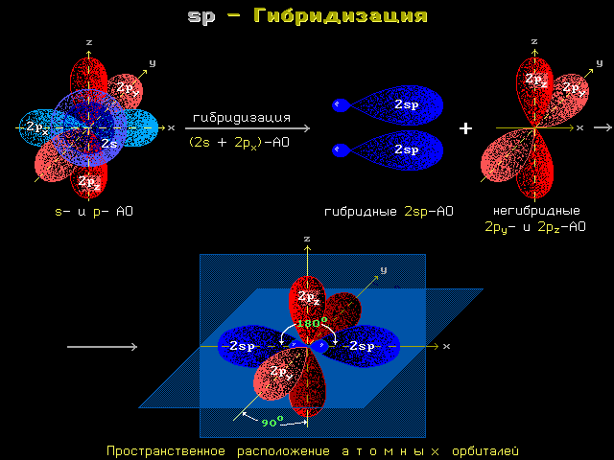
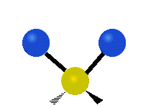

Непредельные углеводороды

Slide 6
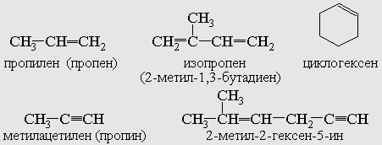
Как отмечалось выше, по характеру связей между углеродными атомами углеводороды могут быть насыщенные, или предельные (алканы), и ненасыщенные (непредельные). Последние могут содержать разное количество двойных (алкены, алкадиены, циклоалкены и др.), тройных (алкины, циклоалкины и др.) связей или те и другие одновременно:

Slide 7

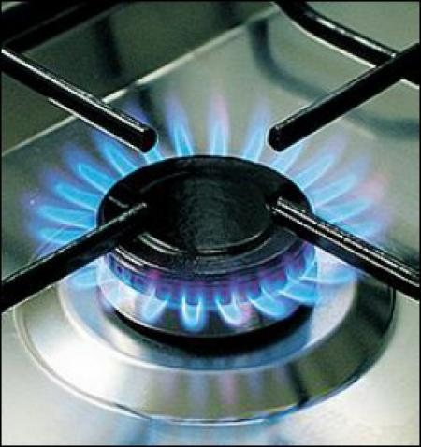
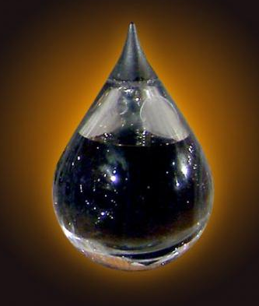
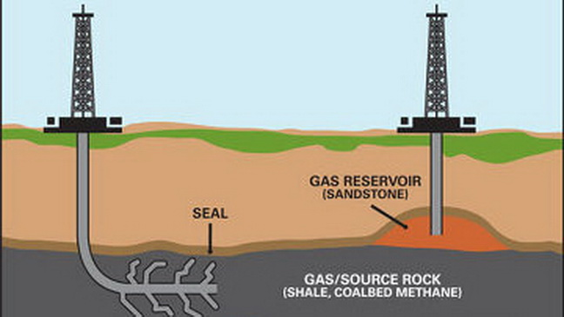

Алкены
(олефины, этиленовые углеводороды)
Общая формула C_{n}H_{2n}
У углерода sp²-гибридные орбитали

Slide 8


Номенклатура
Углеродные атомы алкенов главной цепи нумеруют так, чтобы наименьшую цифру получил крайний углерод при двойной связи. В названии алкана, соответствующего этому родоначальнику в структуре, суффикс –ан заменяется на –ен (или -илен)
СН₂=СН₂ СН₂=СН–СН₃
этен (этилен) пропен (пропилен)
4-метилпентен-1 пентен-2 (пентилен-2)
(4-метилпентилен-1)

Slide 9
Гомологический ряд алкенов (C_{n}H_{2n})
Формула алкена | Название | Формула алкана | Название
– | – | CH₄ | метан
C₂H₄ | этен | C₂H₆ | этан
C₃H₆ | пропен | C₃H₈ | пропан
C₄H₈ | бутен | C₄H₁₀ | бутан
C₅H₁₀ | пентен | C₅H₁₂ | пентан
C₆H₁₂ | гексен | C₆H₁₄ | гексан
C₇H₁₄ | гептен | C₇H₁₆ | гептан
C₈H₁₆ | октен | C₈H₁₈ | октан
C₉H₁₈ | нонен | C₉H₂₀ | нонан
C₁₀H₂₀ | декен | C₁₀H₂₂ | декан

Slide 10

Изомерия алкенов
Структурная изомерия алкенов
1. Изомерия углеродного скелета (начиная с C₄H₈):
СН₂=СН–СН₂–СН₃
бутен-1 2-метилпропен
2. Изомерия положения двойной связи (начиная с C₄H₈):
СН₂=СН–СН₂–СН₃ СН₃–СН=СН–СН₃
бутен-1 бутен-2

Slide 11
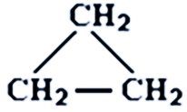
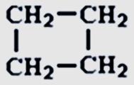
3. Межклассовая изомерия алкенов с циклоалканами углеродного скелета (начиная с C₃H₆):
СН₂=СН–СН₃ ← C₃H₆ →
пропен циклопропан
СН₂=СН–СН₂–СН₃ ← C₄H₈ →
бутен-1 циклобутан

Slide 12
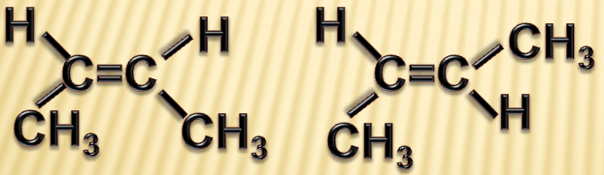
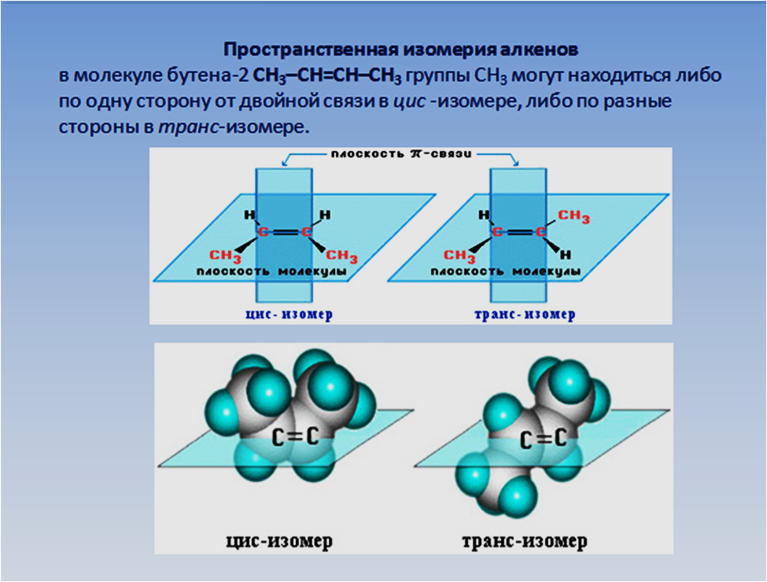
Пространственная изомерия алкенов
Если одинаковые группы (заместители) расположены по одну сторону двойной связи, то изомер называют цис-изомером, а если по разные, то транс-изомером:
2-бутен 2-бутен
цис-изомер транс-изомер

Slide 13
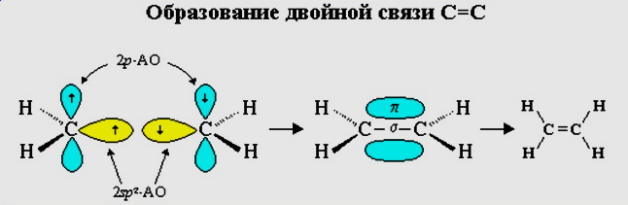
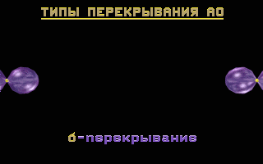
Химические связи в молекулах алкенов
Все связи в молекулах алкенов относятся к типу ковалентной связи (С–Н –полярной и С–С – не полярной). По направленности все связи относят к σ-связям, кроме одной π-связи, которая находится между двумя атомами углерода.

Slide 14
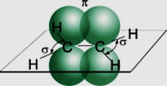
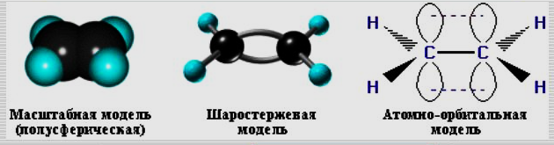
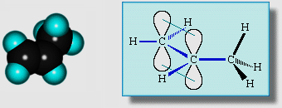

Slide 15
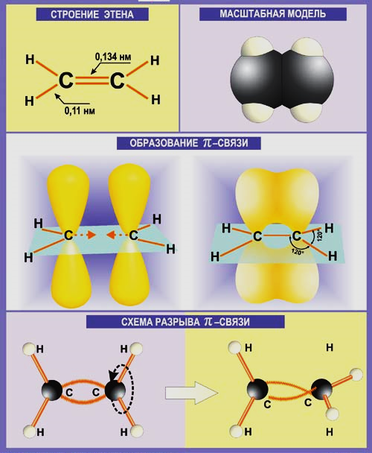
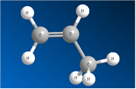
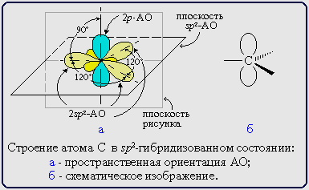

Slide 16
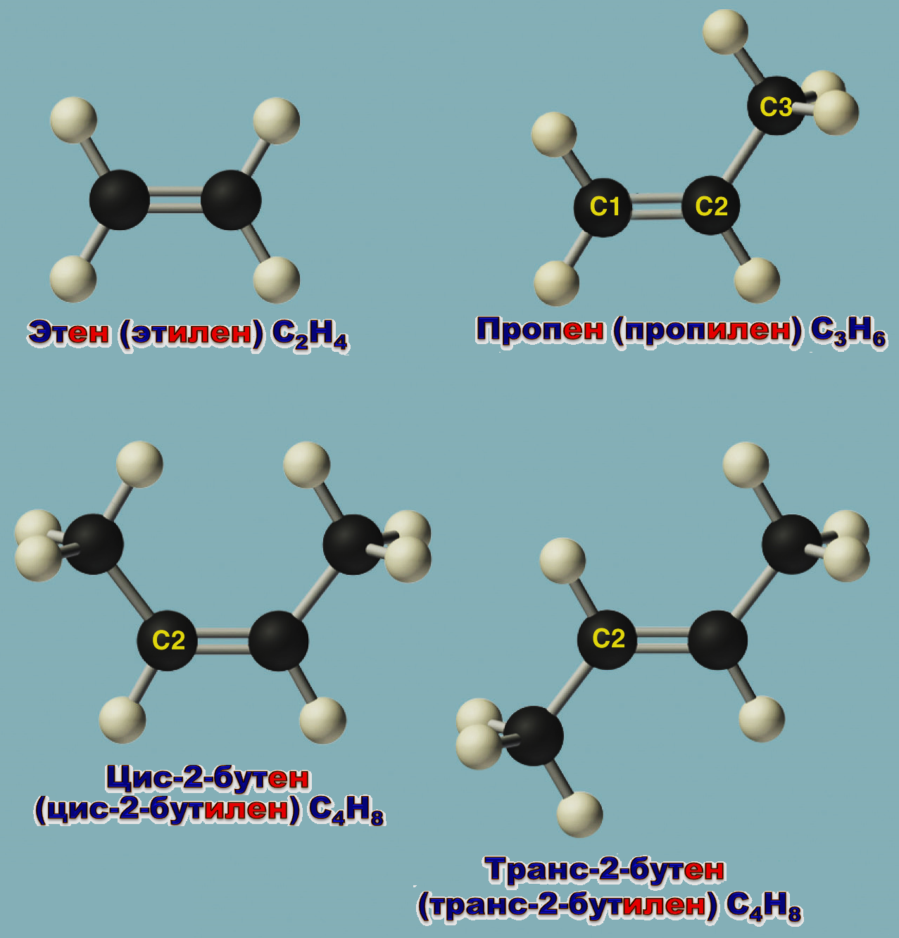

Slide 17
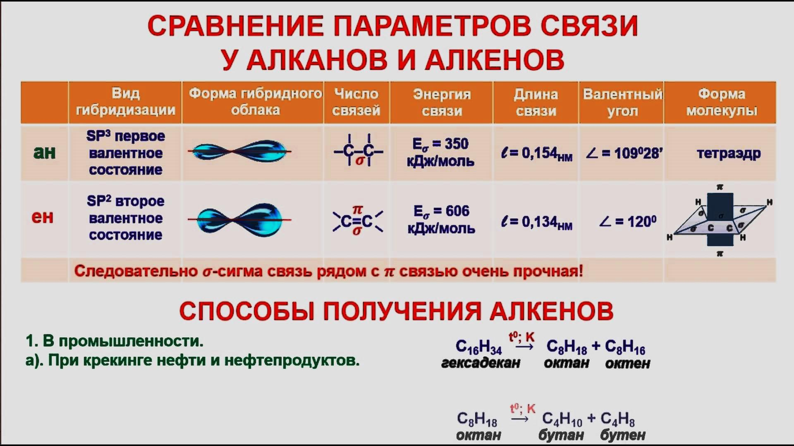

Slide 18
Источники и способы получения
В природе алкены встречаются в небольших количествах.
В промышленном масштабе их получают главным образом при переработке нефти, природных и попутных газов. Они могут быть также выделены из продуктов химической переработки каменного угля (коксовый газ).

Slide 19
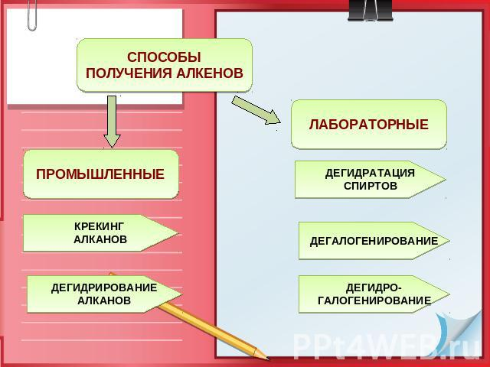

Slide 20
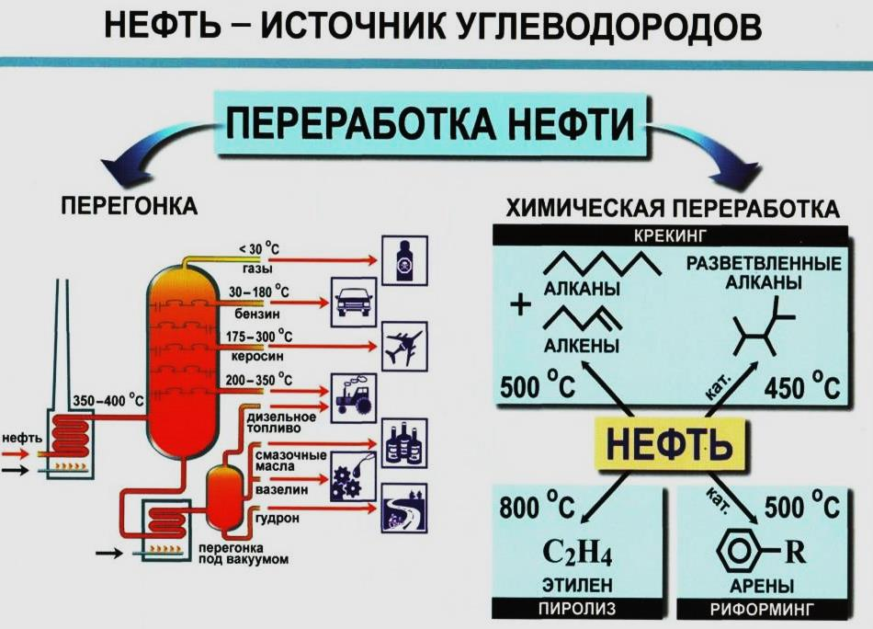

Slide 21
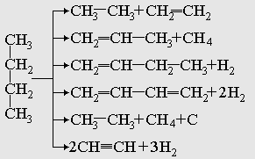
В ходе переработки нефти и газа, при термическом и каталитическом крекингах, пиролизе образуется сложная смесь продуктов (алканов, алкенов, цикланов, ароматических углеводородов и т. д.), состав которой зависит от исходного сырья, температуры, времени контакта, давления, катализатора и т. д.
Крекинг нефтепродуктов – разрыв связи С–С. Например, при крекинге н-бутана могут образовываться:
н-бутан

Slide 22
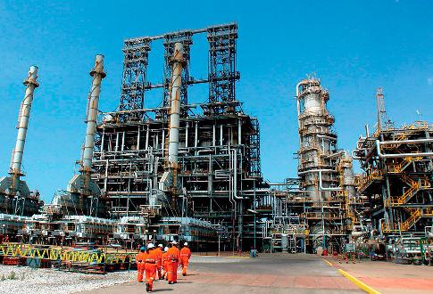
При термическом крекинге (t = 450–550 °С, р=20.10⁵–70 . 10⁵ Па) с использованием в качестве сырья керосина, лигроина, мазута выход алкенов незначителен.
Завод по переработке нефти

Slide 23
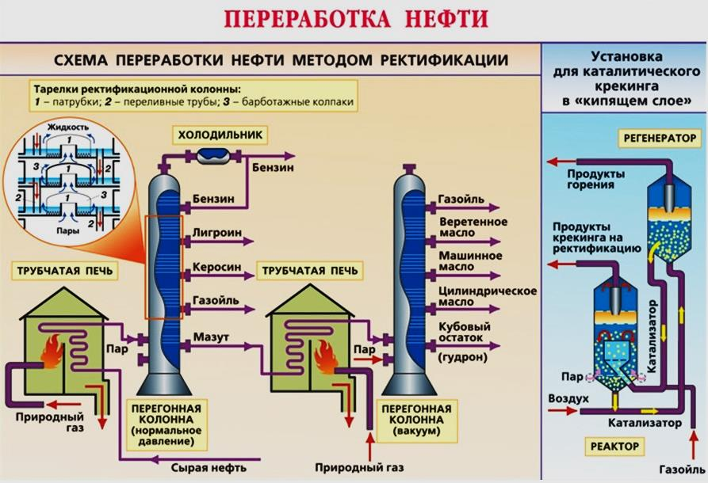
Газы, полученные при каталитическом крекинге, содержат до 30 % пропилена и бутиленов.

Slide 24
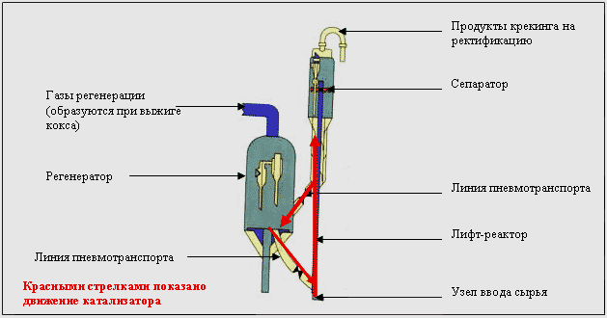
При парофазном крекинге (t = 550–600 °С, р = 3.10⁵ – 5.10⁵ Па) получают до 35 % от исходного сырья газообразных продуктов, наполовину состоящих из алкенов.

Slide 25
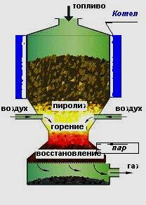
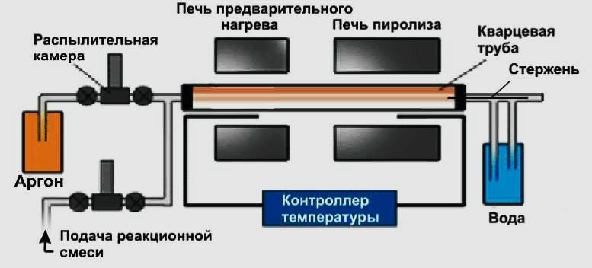
Для получения низкомолекулярных алкенов (С₂–С₅) применяют пиролиз (t = 700 – 800 °С) газообразных алканов, выделенных из природных, попутных газов и газов нефтепереработки и жидкого нефтяного сырья. Выход олефинов достигает 50 %, главным образом этилена и пропилена.

Slide 26
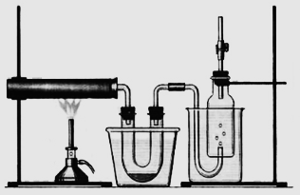

Пиро́лиз (от др.-греч. Πῦρ – огонь, жар и λύσις – разложение, распад) – термическое разложение органических и многих неорганических соединений при высокой температуре.

Slide 27
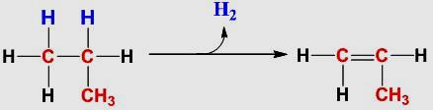
Среди химических процессов, протекающих при переработке нефти и газа, следует выделить дегидрирование (реакцию отщепления водорода и образования ненасыщенных соединений):
СН₃–СН₃ СН₂=СН₂ (500 ^{о}С)
Дегидрирование протекает быстрее при применении специальных, избирательно (селективно) действующих катализаторов (селективные катализаторы), ускоряющих только этот процесс. Широко применяется дегидрирование для получения этилена из этана, н-бутилена из н-бутана и изоамилена из изопентана:
СН₃–СН₂–СН₂–СН₃ СН₃–СН₂–СН=СН₂
н-бутан 1-бутен

Slide 28
Получение из ацетиленовых соединений. Частичное (селективное) гидрирование алкинов приводит к алкенам:
R–С≡С–R₁ R–СН=СН–R₁

Slide 29
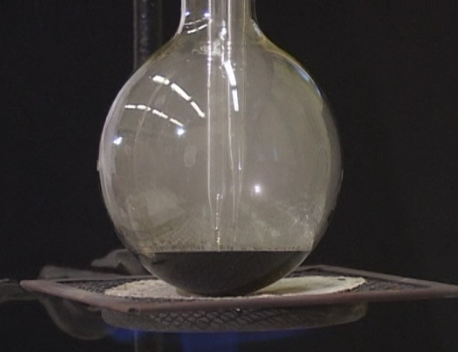
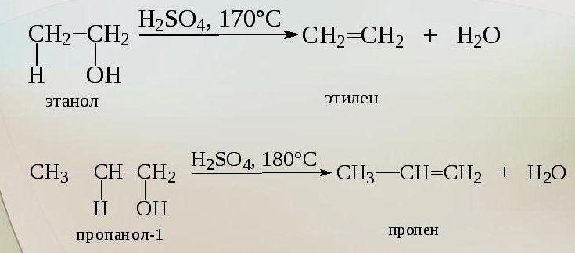
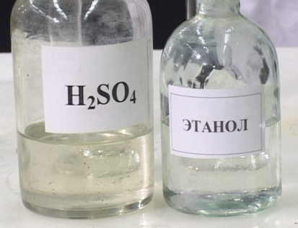
Дегидратация (отнятие воды) спиртов. Спирты при нагревании в присутствии водоотнимающих средств (серная, фосфорная кислоты) или при пропускании их паров через оксид алюминия, хлорид цинка теряют молекулу воды с образованием олефина. Этот метод в силу простоты, доступности сырья не потерял своего значения и в настоящее время для получения в присутствии кислоты этилена из этилового спирта:
С₂Н₄

Slide 30
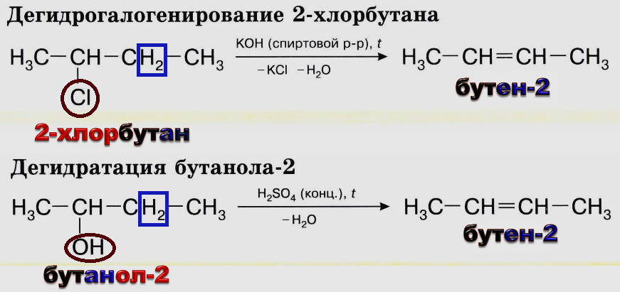
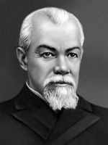
Правило Зайцева: при дегидратации вторичных и третичных спиртов и при дегидрогалогенировании вторичных и третичных галогенидов водород отщепля-ется преимущественно от наименее гидрогенизированного атома углерода.
Александр Михайлович Зайцев
(1841 – 1910 г.г.)

Slide 31
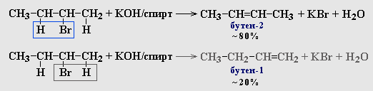
Получение из галогенпроизводных. Алкены могут быть получены отнятием галогенводородов (дегидрогалогенирование) от галогеналкилов с помощью спиртовых растворов щелочей или твердой щелочи:

Slide 32
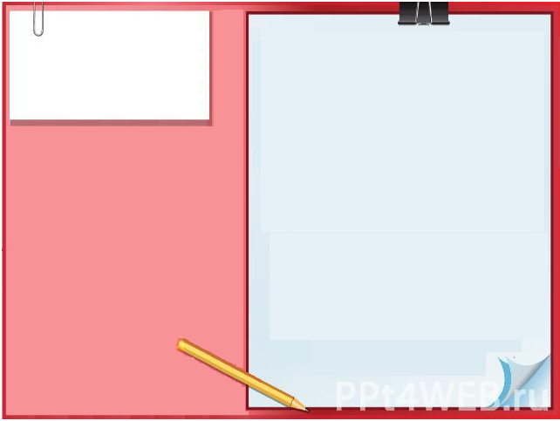
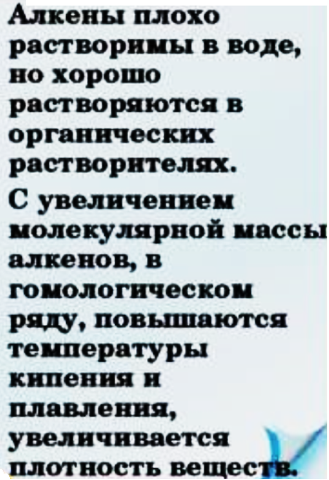
Физические свойства
С₂–С₄ – газы
С₅–С₁₆ – жидкости
С₁₇ … – твердые вещества

Slide 33
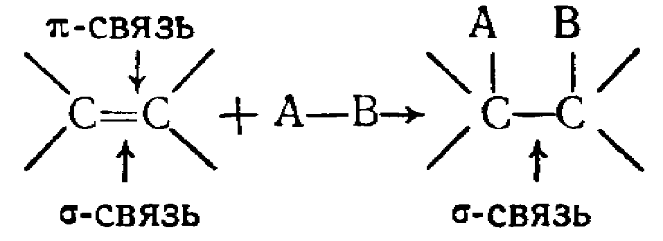
Химические свойства
Химическое поведение алкенов связано с наличием в их молекуле двойной связи и способностью присоединять другие атомы и группы. Ненасыщенные атомы углерода в молекуле алкенов связаны между собой σ- и π-связями. π-Связь менее прочная, чем σ-связь. Поэтому двойная углерод-углеродная связь обладает способностью разрываться в определенных условиях как бы наполовину, при этом атомы углерода, присоединяя новые группы, становятся насыщенными:

Slide 34
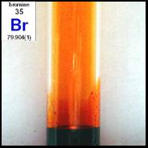
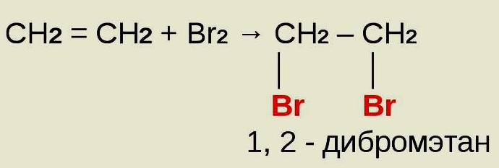
Для этиленовых углеводородов наиболее характерны реакции присоединения; они легко окисляются и полимеризуются.
1. Присоединение галогенов. Алкены очень легко присоединяют галогены с образованием дигалогенпроизводных, содержащих два атома галогена у соседних углеродных атомов (вицинальные дигалогенпроизводные):
этен
бромная вода
Это качественная реакция на алкены
Реакция протекает легко в растворителе, темноте, при комнатной температуре.

Slide 35
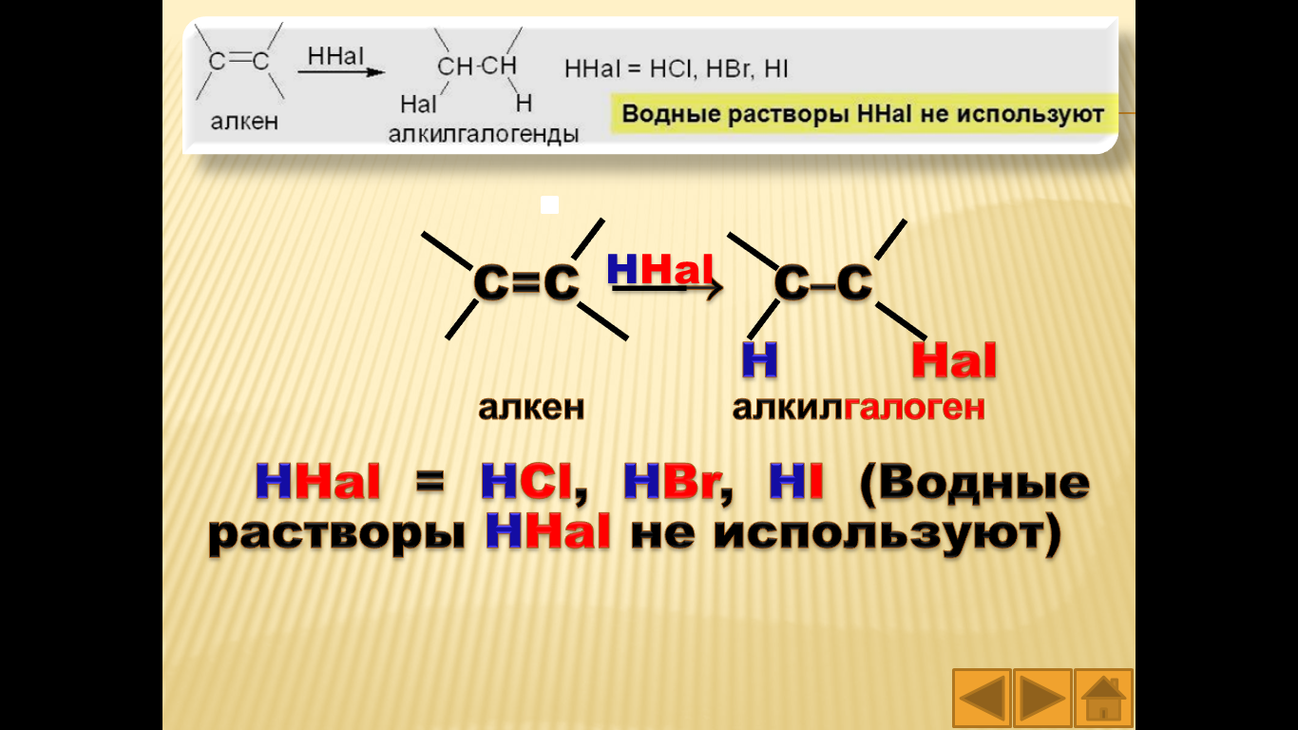

2. Присоединение галогенводородов (гидрогалогенирование)
В случае несимметрично построенных олефинов водород предпочтительнее присоеди-няется к наиболее гидрогенизированному из ненасыщенных атомов углерода, галоген – к другому ненасыщенному углеродному атому (правило Марковникова):
СН₃–СН=СН₂ + НСl → СН₃–СНСl–СН₃
пропилен 2-хлорпропан
Из галогенводородных кислот наиболее легко присоединяется HI, остальные галогенводороды располагаются по этому признаку в такой последовательности:

Slide 36
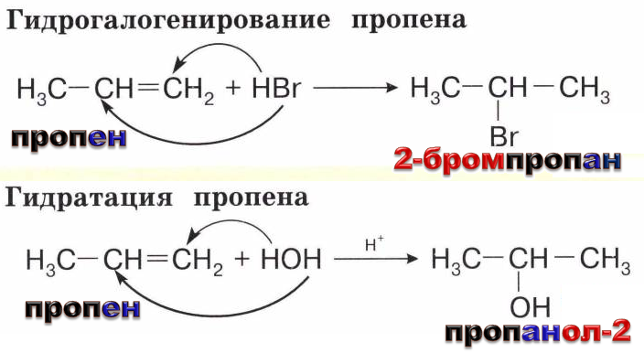
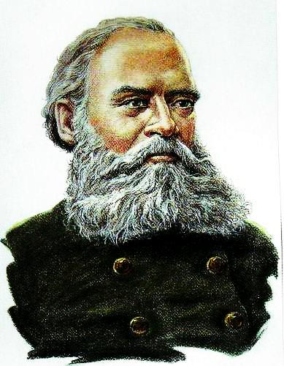
Правило Марковникова: водород предпочти-тельнее присоединяется к наиболее гидрогенизированному из ненасыщенных атомов углерода, галоген – к другому ненасыщенному углеродному атому.
Марковников Владимир Васильевич (1837 – 1904 г. г.)

Slide 37
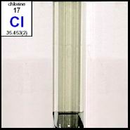


Slide 38

3. Гидратация (присоединение воды). При присоединении воды к олефинам образуются спирты:
Водород направляется к наиболее гидрогенизированному атому углерода. В промышленности осуществляется прямая гидратация (катализаторы – фосфорная кислота, фосфаты, оксид алюминия; повышенная температура):
СН₂=СН₂ + НОН → СН₃–СН₂ОН
этен этанол
Способность олефинов к гидратации возрастает с увеличением длины углеродной цепочки (до известных пределов) и количества алкильных групп у атомов углерода, связанных двойной связью.

Slide 39


Slide 40


4. Гидрирование. Алкены в присутствии катализаторов (платина, палладий, никель) легко присоединяют водород, превращаясь в предельные углеводороды:
В отсутствие катализатора даже водород в момент выделения с алкенами не взаимодействует.
Устойчивость алкенов к гидрированию возрастает с увеличением степени замещения у ненасыщенных углеводородов:

Slide 41


5. Замещение галогенами. Алкены при повышенной температуре с галогенами вступают в реакцию замещения:
или

Slide 42


6. Реакции окисления. Алкены легко окисляются. Направление окисления и характер образующихся продуктов зависит от строения алкенов, вида окислителя и условий окисления. При окислении разбавленным раствором перманганата калия на холоду в щелочной среде (окисление по Вагнеру) образуются гликоли.
1,2-пропандиол
KMnO₄ (перманганат калия)
Br₂

Slide 43


При более энергичном окислении олефинов (азотная кислота, перманганат калия в кислой среде, хромовая кислота) происходит разрыв молекулы по двойной связи с образованием кислот и кетонов:
(этановая кислота)
(пропанон,
диметилкетон)

Slide 44

При окислении алкенов кислородом воздуха в присутствии серебряных катализаторов образуются окиси олефинов:
При действии на этилен водного раствора KМnO₄ при нагревании двойная связь также разрывается:
СН₂=СН₂ + 4KМnO₄ → 2СO₂ + 4МnO₂ + 4KОН
этен перманганат оксид оксид гидроксид
калия углерода (IV) марганца (IV) калия

Slide 45



7. Горение этилена.
СН₂=СН₂ + 3О₂ → 2CО₂ + 2Н₂O
этен
этилен

Slide 46



8. Реакции полимеризации. Реакция полимеризации алкенов впервые была открыта А. М. Бутлеровым. Полимеризацией называется соединение одинаковых молекул (мономеров) с образованием нового, сложного вещества с большой молекулярной массой (полимер). Если в образовании полимера участвуют различные мономеры, процесс называется сополимеризацией. Количество молекул мономера n, соединившихся при образовании полимера, называется степенью полимеризации:
nСН₂=СН₂ → [–СН₂–СН₂–]_{n}
этен полиэтилен
полиэтилен

Slide 47







Из алкенов в качестве мономеров наиболее широкое применение нашли этилен, пропилен, бутилены:
полипропилен

Slide 48



Slide 49
Из выше сказанного следует что, для алкенов характерны реакции:
присоединения,
окисления
полимеризации.

Slide 50

Применение этилена

Slide 51

Применение этилена

Slide 52
Проверим, как Вы поняли и запомнили пройденный материал
1) C₇H₁₄ называется
а) гептен б) гексен в) пентен г) пропен
2) C₅H₁₀ называется
а) гептен б) гексен в) пентен г) пропен
3) C₆H₁₂ называется
а) гептен б) гексен в) пентен г) пропен
4) C₃H₆ называется
а) гептен б) гексен в) пентен г) пропен
5) Алкены преимущественно получают из …
а) нефти
б) природных газов
в) попутных газов
г) полимеров

Slide 53
6) Крекинг нефтепродуктов – это …
а) разрыв связи С–С
б) разрыв связи С–Н
в) разрыв связи С–О
г) разрыв связи С–N
7) Для алкенов качественной является реакция …
а) гидрирования
б) обесцвечивания бромной воды
в) обесцвечивания водного раствора перманганата калия
г) дегидрирования
8) В алкенах содержится…
а) одна двойная связь б) две двойные связи
в) одна тройная связь г) одинарные связи

Slide 54
Проверьте свои ответы
1) C₇H₁₄ называется
а) гептен б) гексен в) пентен г) пропен
2) C₅H₁₀ называется
а) гептен б) гексен в) пентен г) пропен
3) C₆H₁₂ называется
а) гептен б) гексен в) пентен г) пропен
4) C₃H₆ называется
а) гептен б) гексен в) пентен г) пропен
5) Алкены преимущественно получают из …
а) нефти
б) природных газов
в) попутных газов
г) полимеров
В промышленном масштабе алкены получают главным образом при переработке нефти, природных и попутных газов. Они могут быть также выделены из продуктов химической переработки каменного угля (коксовый газ).

Slide 55
6) Крекинг нефтепродуктов – это …
а) разрыв связи С–С
б) разрыв связи С–Н
в) разрыв связи С–О
г) разрыв связи С–N
7) Для алкенов качественной является реакция …
а) гидрирования
б) обесцвечивания бромной воды
в) обесцвечивания водного раствора перманганата калия
г) дегидрирования
8) В алкенах содержится…
а) одна двойная связь б) две двойные связи
в) одна тройная связь г) одинарные связи
Крекинг нефтепродуктов – разрыв связи С–С.

Slide 56

Использованные источники
Ерохин Ю. М., Ковалева И. Б. Химия для профессий и специальностей технического и естественно-научного профилей: учебник для студ. учреждений сред. проф. образования. – М.: Издательский центр «Академия», 2015. – 448 с.
Габриелян О. С., Остроумов И. Г. Химия для профессий и специальностей технического профиля: учебник для студ. учреждений сред. проф. образования. – М., 2017.
Габриелян О.С., Остроумов И. Г., Остроумова Е. Е. и др. Химия для профессий и специальностей естественно-научного профиля: учебник для студ. учреждений сред. проф. образования. – М., 2017.
Габриелян О. С., Остроумов И. Г. Химия для профессий и специальностей социально-экономического и гуманитарного профилей: учебник для студ. учреждений сред. проф. образования. – М., 2016.

Slide 57
Использованные источники
Новошннский И. И., Новошинская Н. С. Органическая химия: учебник для 11 класса общеобразовательных учреждений/И. И. Новошинский, Н. С. Новошинская. – М.: ООО «Русское слово – учебник», 2014. – 176 с.: ил. – (ФГОС. Инновационная школа). ISBN 978-5-91218-907-4.
Новошннский И. И., Новошинская Н. С. Органическая химия: учебник для 11 класса углубленный уровень/И. И. Новошинский, Н. С. Новошинская. – М.: ООО «Русское слово – учебник», 2014. – 368 с.: ил. – (ФГОС. Инновационная школа). ISBN 978-5-91218-804-6.
http://www.naglyadnye-posobiya.ru/shop/old-chem/item2035.php?sphrase_id=1146

Slide 58
Использованные источники
http://умник-разумник.рф/%D0%BE%D1%80%D0%B3%D0%B0%D0%BD%D0%B8%D1%87%D0%B5%D1%81%D0%BA%D0%B0%D1%8F-%D1%85%D0%B8%D0%BC%D0%B8%D1%8F.-%D0%BA%D0%BE%D0%BC%D0%BF%D0%BB%D0%B5%D0%BA%D1%82-%D1%82%D0%B0%D0%B1%D0%BB%D0%B8%D1%86/
himiknoginsk.ucoz.ru
http://yandex.ru/clck/jsredir?from=yandex.ru%3Bimages%2Fsearch%3Bimages%3B%3B&text=&etext=862.DY2-7nmqVj-XCwKVZIL3NwTF13XYMlhXgHHl-n3fImQr0uWzc9Vd98FNdYF_v62n.c329b19673e508cda7ab89d85b076ab2abce5871&uuid=&state=tid_Wvm4RM28ca_MiO4Ne9osTPtpHS9wicjEF5X7fRziVPIHCd9FyQ&data=UlNrNmk5WktYejR0eWJFYk1Ldmtxai1aMFF1T0FVWi1US2hHYTlqcTViVzhDbERkM05uQTBEazd6SmRmbC1JNDZkdFFVdVNvNzMydmk1cGpVQlFiNGVNRzlFb3gxcXJMQVRVRzZldmFUM2ZkTHVXbnNSVEhoaG9ZWUFPVzlxN3FrQzNveUJwcTRuUQ&b64e=2&sign=96fffcf048cf4bbb3f861ac22b84aab6&keyno=0&l10n=ru

Slide 59
Использованные источники
http://www.we-survive.ru/process-termicheskogo-krekinga/
http://e-cis.info/news.php?id=14625
http://forexaw.com/TERMs/Industry/Technology/l356_Крекинг_Cracking_это
https://www.google.ru/search?q=алкены
https://ru.wikipedia.org/wiki/Алкены
http://school-sector.relarn.ru/nsm/chemistry/Rus/Data/Text/Ch3_2-21.html
http://www.chem.msu.su/rus/teaching/alken1/alken1(4-4.3a).html
http://edu.sernam.ru/book_act_chem2.php?id=116

Slide 60


